Slide 1

计算机网络备考经验分享
2023.12.20，李威辰

Slide 2
分数组成（动态调整）
实验成绩：25%，
试卷分数：40%，
平时考勤抽查、作业：35%

Slide 3
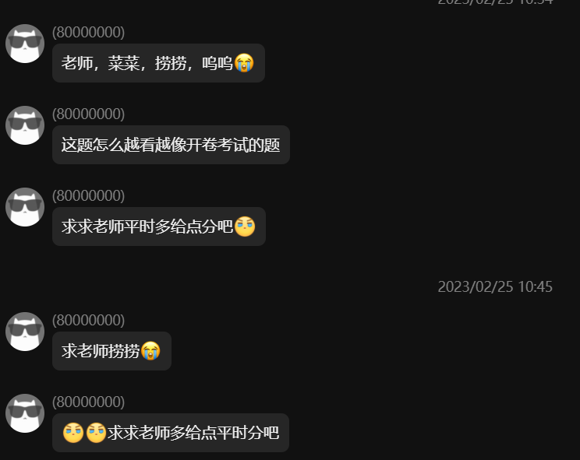
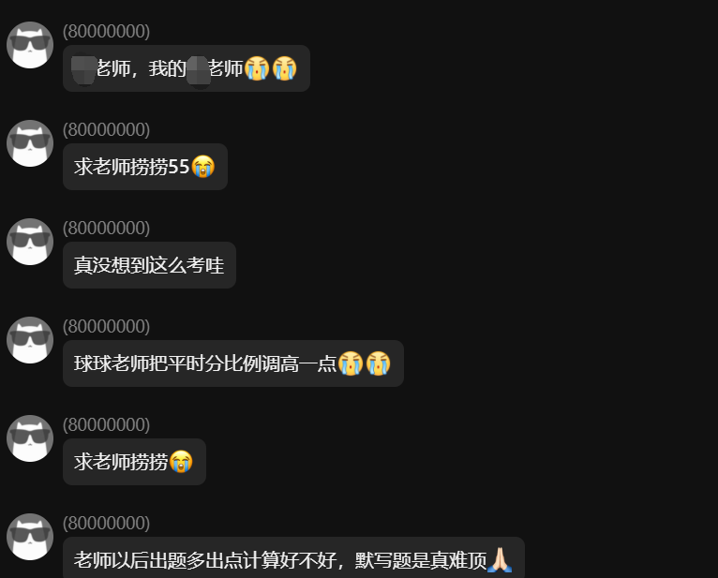
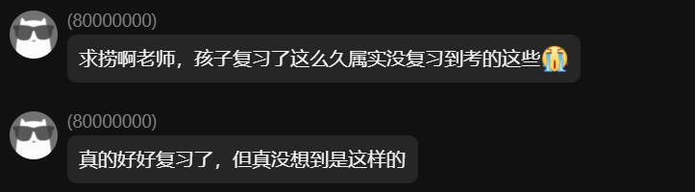
去年考完后的大学生状态
单击此处添加标题
单击此处添加标题
春种一粒粟,秋收万颗籽，点滴进步，成就价值是我们的一贯的追求。
春种一粒粟,秋收万颗籽，点滴进步，成就价值是我们的一贯的追求。
单击此处添加标题
单击此处添加标题
春种一粒粟,秋收万颗籽，点滴进步，成就价值是我们的一贯的追求。
春种一粒粟,秋收万颗籽，点滴进步，成就价值是我们的一贯的追求。

Slide 4
题型（仅作参考）
单选（15-25）
填空（10-15）
判断（10-15）
简答（20-35）
应用（15-25）
特点：知识点多，考察广、记忆理解考察比重大、
计算量小/无

Slide 5
重点内容
核心：第四章(网络层)
次核心：第三章(数据链路层)、第五章(运输层)、
第六章(应用层)部分
不太重要：第一章、第二章、第九章部分
简答题：链路层基本问题（3）、CSMA/CD协议（3）、ARP协议（4）、路由选择协议RIP、OSPF、BGP（4）、VPN和NAT（4）、MPLS（4）、TCP传输、拥塞控制（5）、DNS（6）、FTP、TFTP（6）
应用题：组网+其它考点（4）、ARQ协议停止等待、超时重传、滑动窗口（5）

Slide 6
复习策略
以课本为主梳理体系。要求重点协议内容能用自己的语言描述出来。
计算题偏少，课后题做过的弄懂即可，不要浪费时间刷计算题。
先重点后小点，层次分明。

Slide 7
一些资源
OpenWHU：https://github.com/openwhu/OpenWHU
Sotawhu： sotawhu.cn
湖科大教书匠：https://space.bilibili.com/360996402
善用Github和LLM（ChatGPT、New bing等）

Slide 8
Q&A
QQ：951615369
Wechat：W1nTeRz1

